Slide 1
Задача 11. Индекс структурированности
Игорь Жильцов

Slide 2
Напоминание условия
Предложите и реализуйте способ оценки «структурированности» изображения. Т.е. индикации того, что на изображении не случайный шум, а на самом деле что-то изображено.
Вход: одноканальное изображение.
Выход: число, высокие значения соответствуют изображениям с очевидной структурой, низкие — случайному шуму без явной пространственной структуры.

Slide 3
Что же такое шум?
Шум – это большой разброс цветов в маленьких квадратах. Иными словами, зашумлённость глаз меряет дисперсией

Slide 4
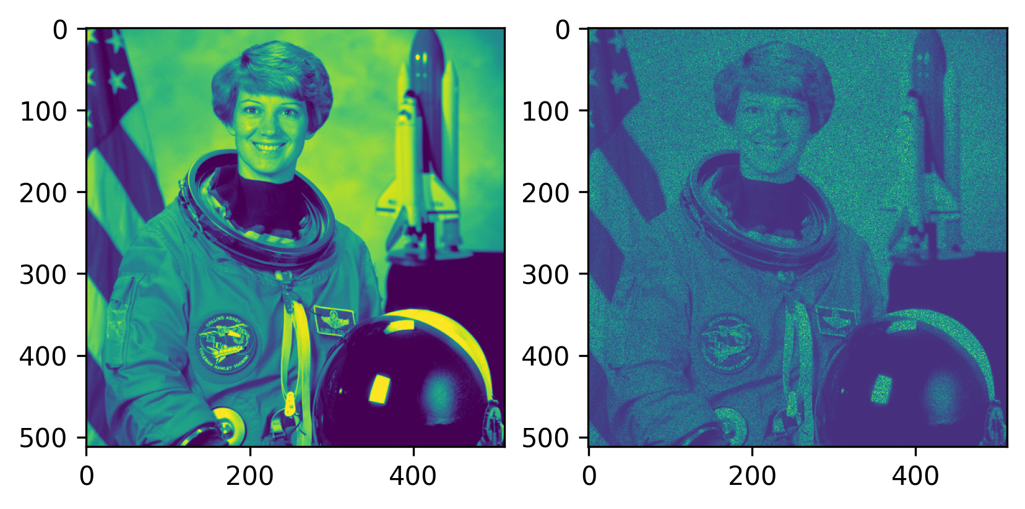
Сравните

Slide 5
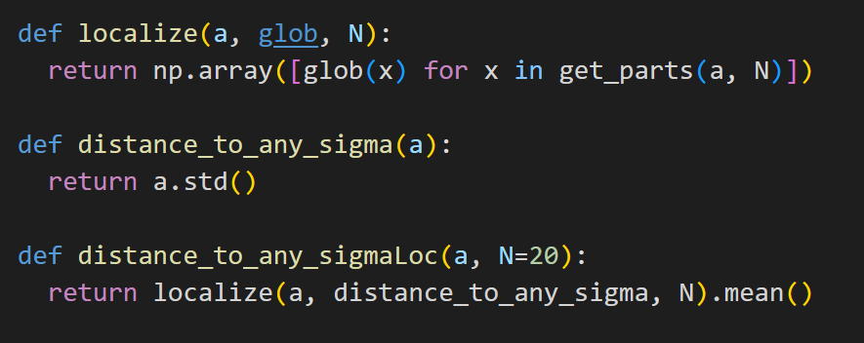
Идея 1. Рассчитать дисперсию в маленьких квадратах

Slide 6
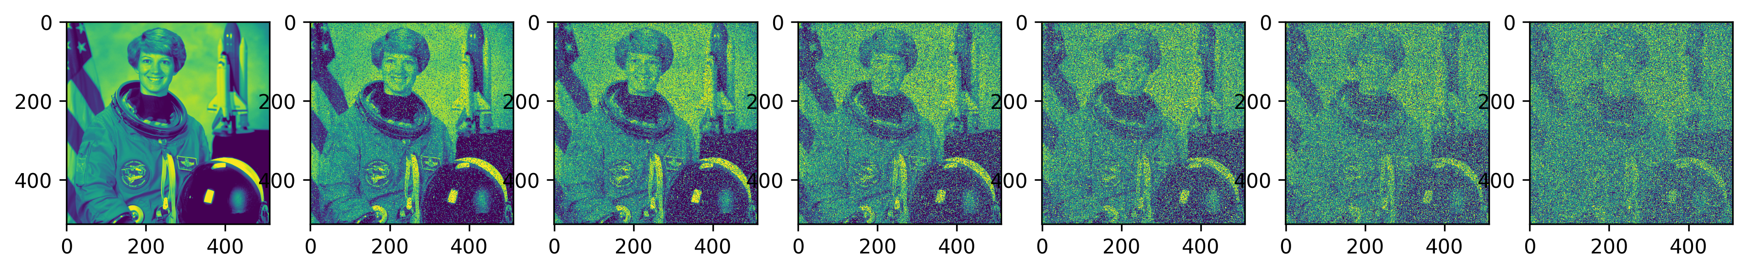
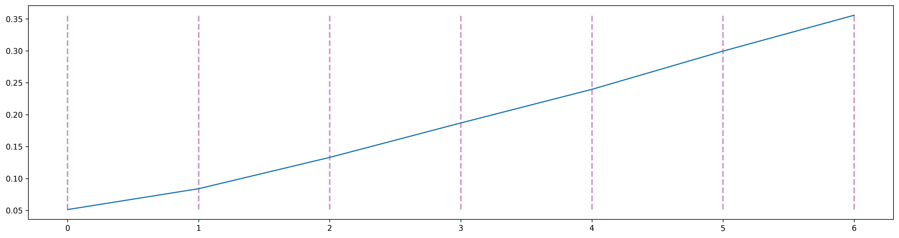
Тест

Slide 7
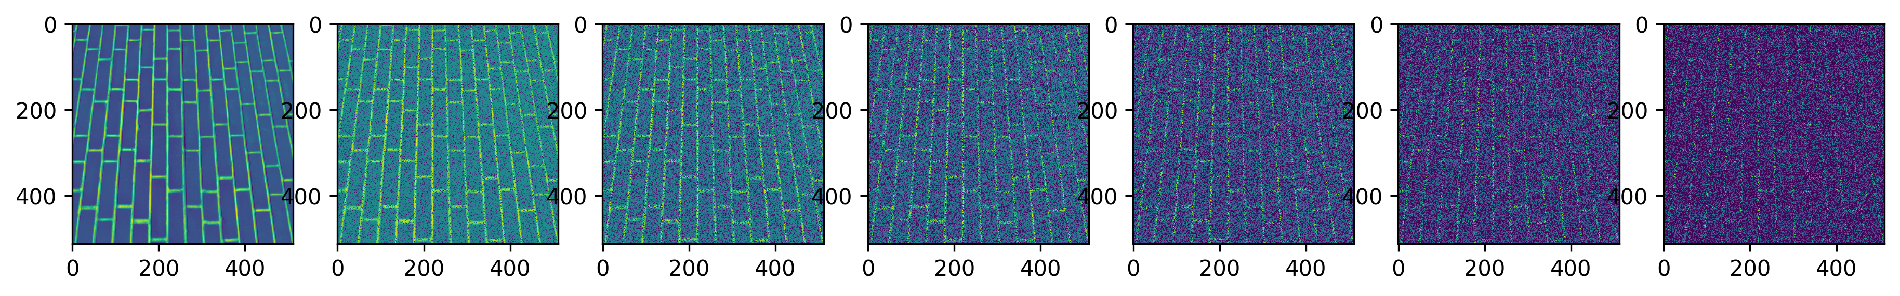
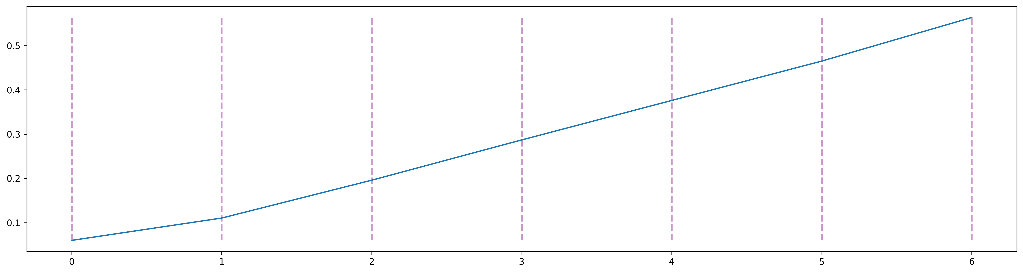
Тест

Slide 8
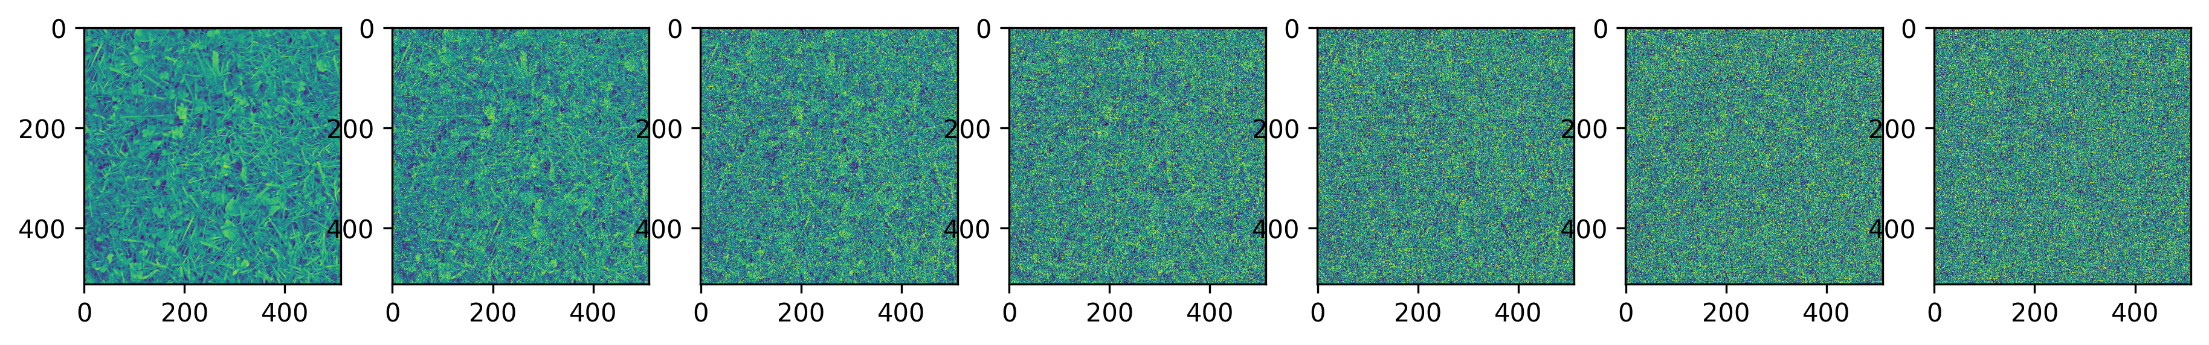
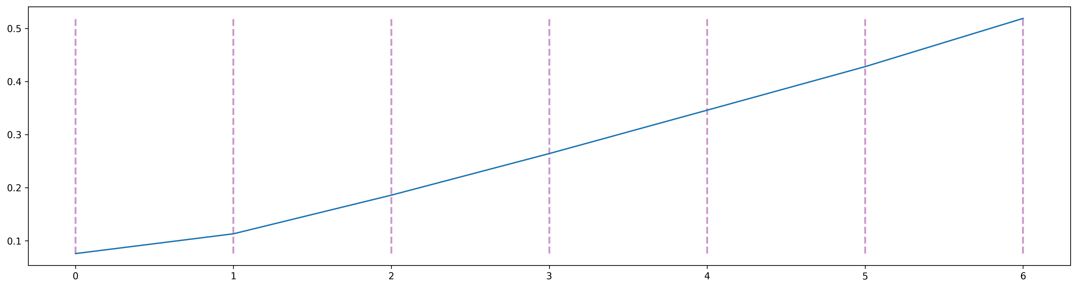
Тест

Slide 9
Что ещё такое шум?
Шум – устойчивость структуры картинки к “тяжёлым” преобразованиям

Slide 10
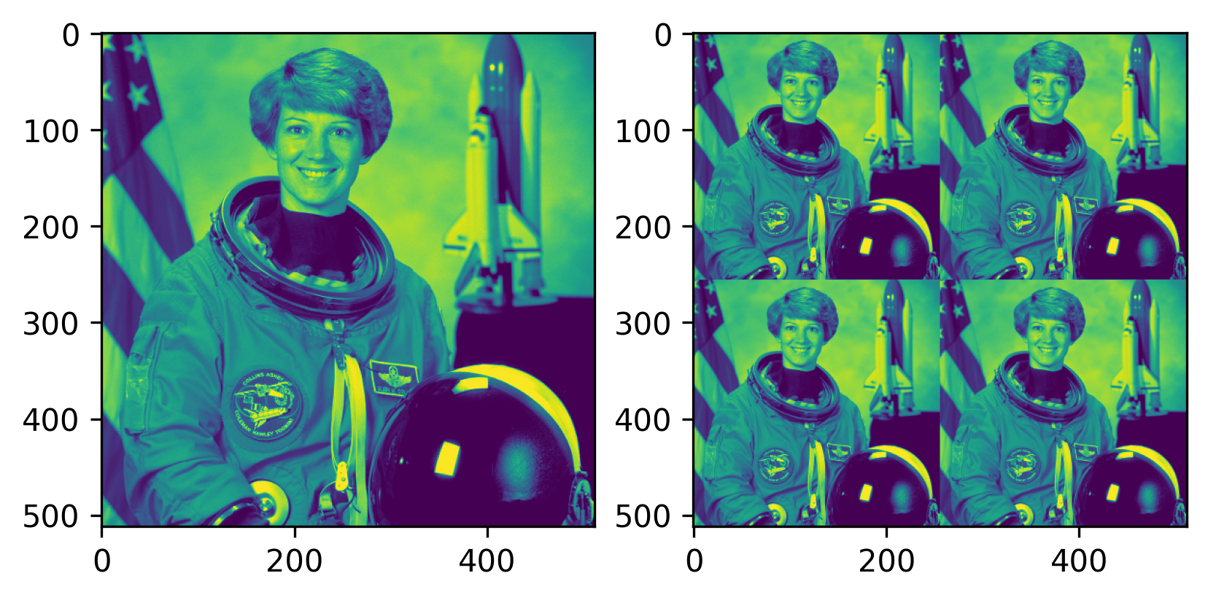
Тяжёлые – это какие?

Slide 11
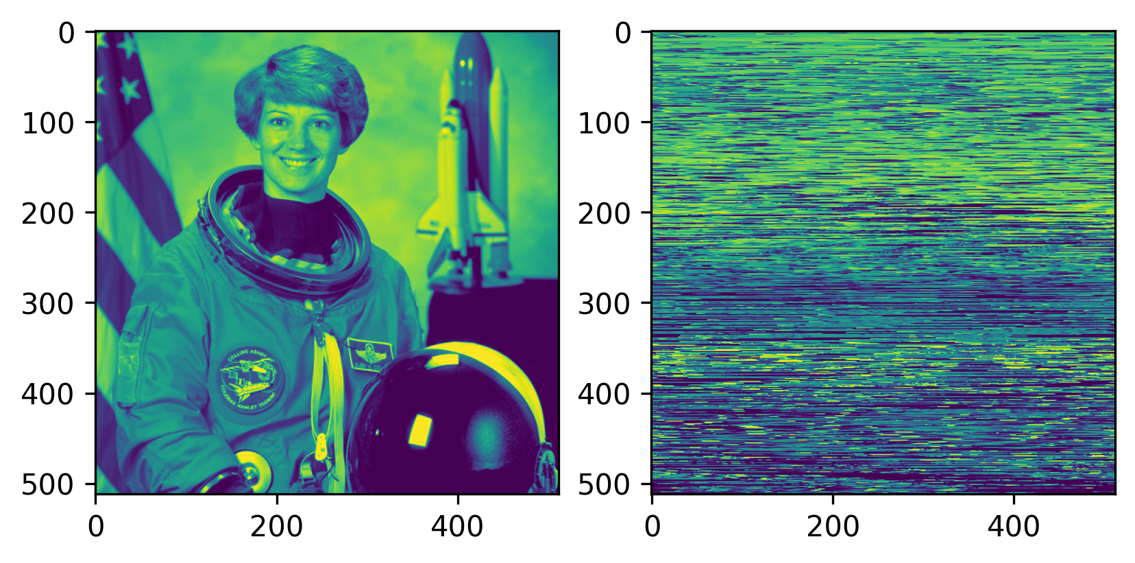
Ещё пример

Slide 12
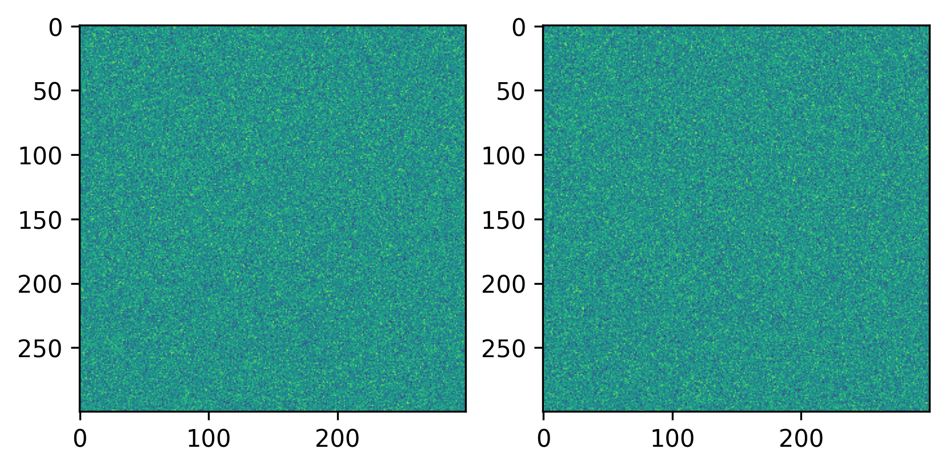
Загадка

Slide 13
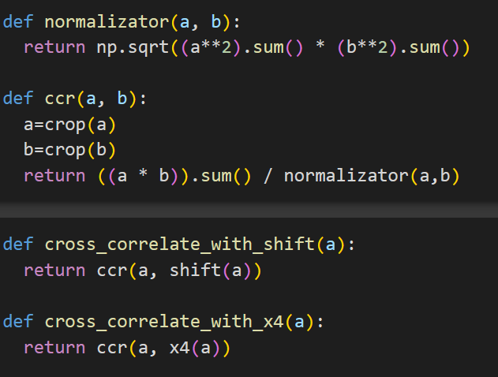
Идея 2. Сравнить картинку с её тяжёлым преобразованием

Slide 14
Тест

Slide 15
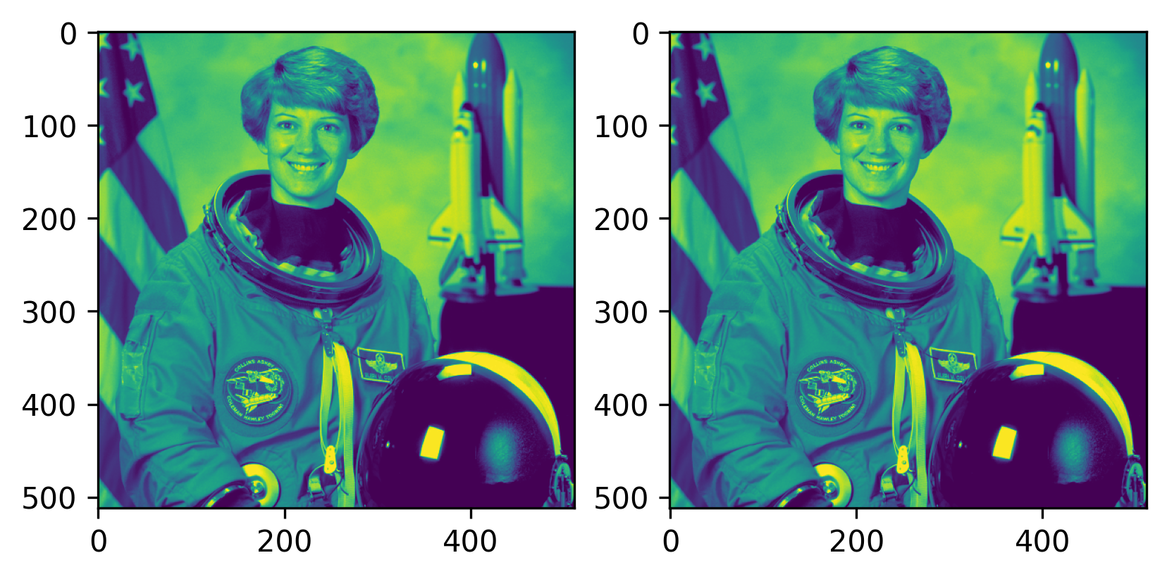
А что насчёт лёгких преобразований?

Slide 16
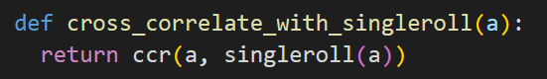
Идея 2’. Тяжёлые → лёгкие

Slide 17
Тест

Slide 18
Ещё одно определение шума!
Шум – неустойчивость структуры картинки к отдалению
Отдаление – лёгкое или тяжёлое преобразование…?

Slide 19
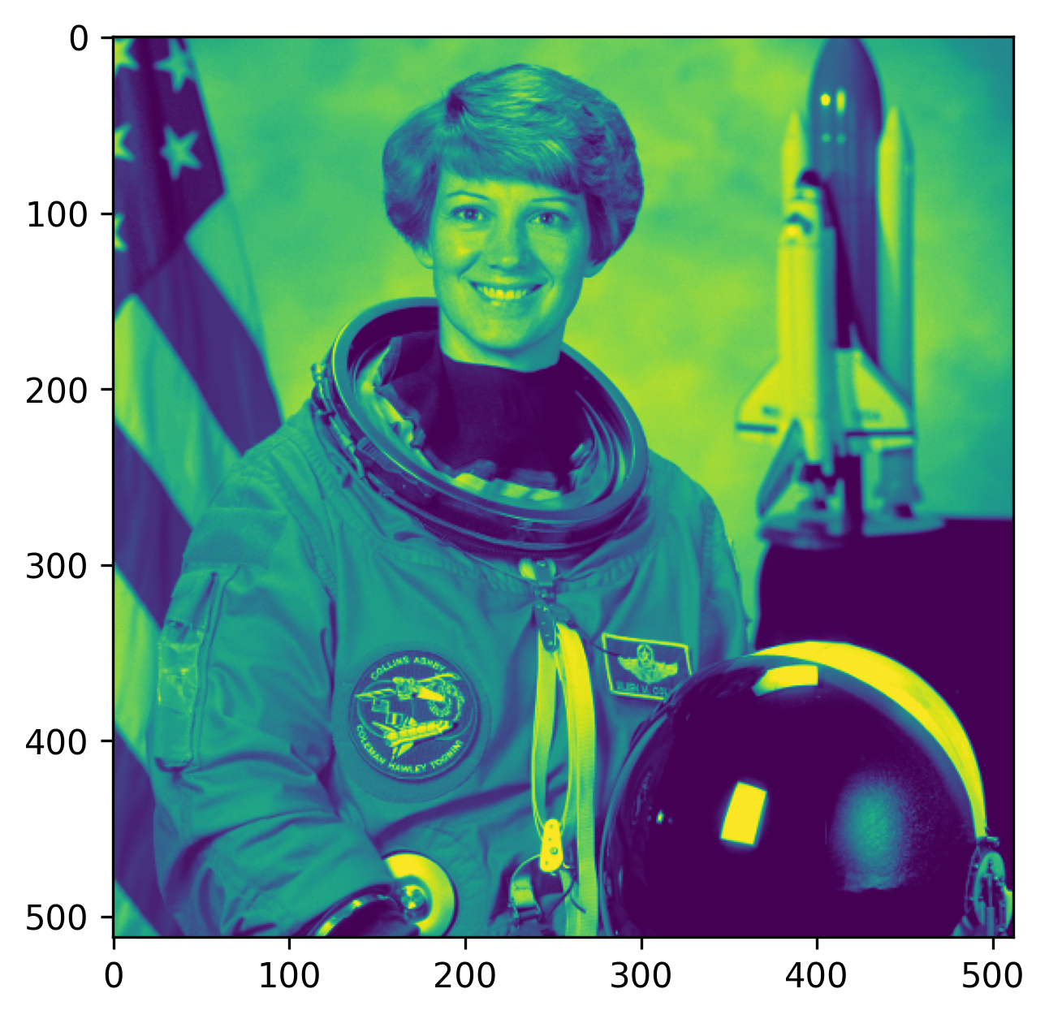

Slide 21
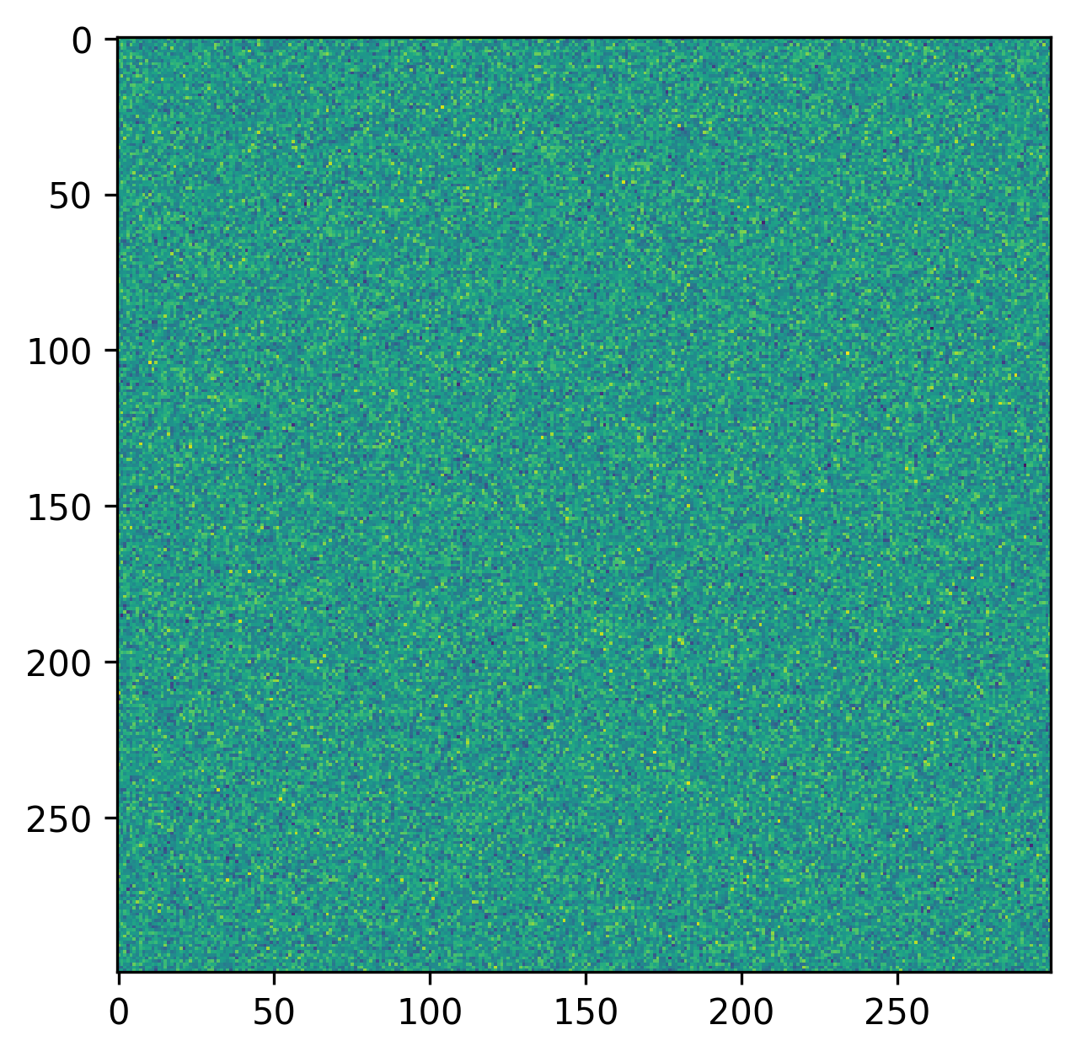

Slide 23
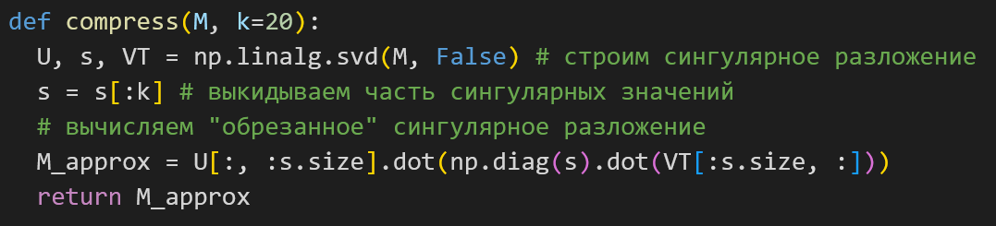
Как моделировать отдаление?
Сингулярное разложение!
Спасибо Александру Чекменёву!

Slide 24
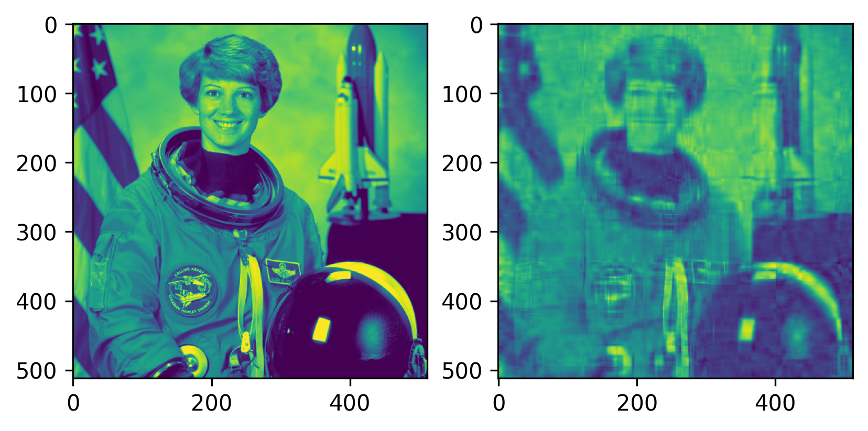

Slide 25
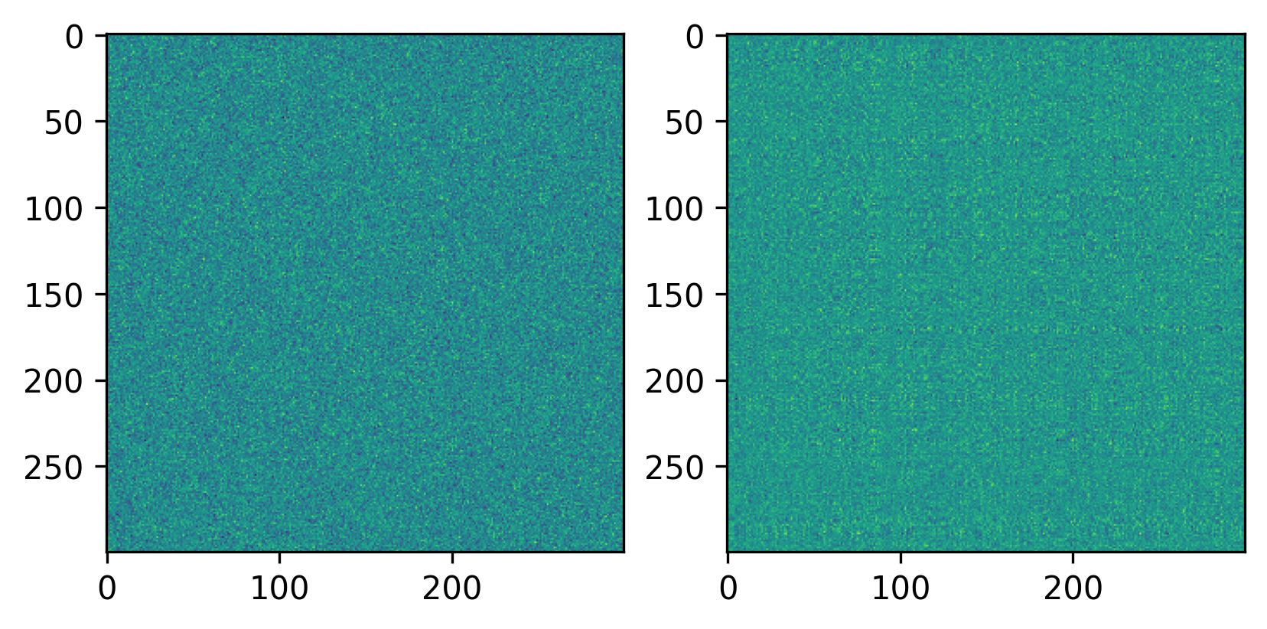

Slide 26
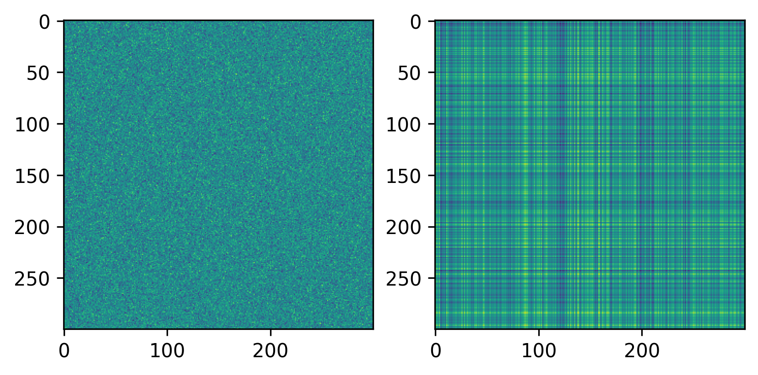

Slide 27
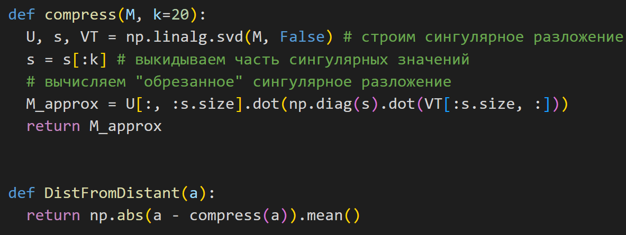
Идея 3. Сравнение с отдалением

Slide 28
Тест

Slide 29
ИТОГО
3 идеи:
Разброс в маленьких квадратах
Сравнение с тяжёлым (лёгким) преобразованием
Сравнение с отдалённой картинкой

